Slide 1
MERCEDES-BENZ

Slide 2
MB.Informacije
Vrsta Autokompanija
Osnovana 1926.
Osnivač(i) Gottlieb Daimler,Karl Benz
Sjedište Stuttgart, Baden-Württemberg, Njemačka
Izvršni direktor Dieter Zetsche
Djelatnost(i) proizvodnja vozila
Proizvodi automobili, autobusi i kamioni
Vlasnik Daimler AG

Slide 3
MERCEDES
Mercedes-Benz je njemački proizvođač luksuznih automobila. Dio je koncerna Daimler AG. Prvotni naziv tvrtke bio je Daimler-Benz, a razgovorno se najčešće naziva Mercedes.

Slide 4
MERCDESOV LOGO
IMA JOS I IME MERCEDESOVA ZVIJEZDA JER JE U OBLIKU ZVIJEZDE.

Slide 5
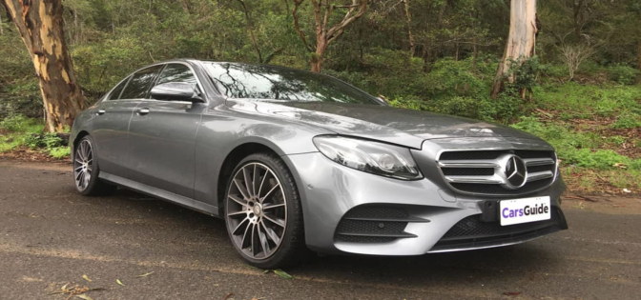
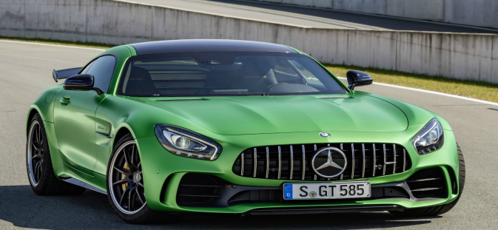
Aktualni modeli
PROIZVODNJA | TIP | SLIKA
od 2016. | Mercedes-Benz A-klasa (W176)
od 2017. | Mercedes-Benz E400 2017.
od 2017. | Mercedes AMG GT R

Slide 6
KRAJ
Prezentaciju izradio Ivan Gavranić.

